Slide 1

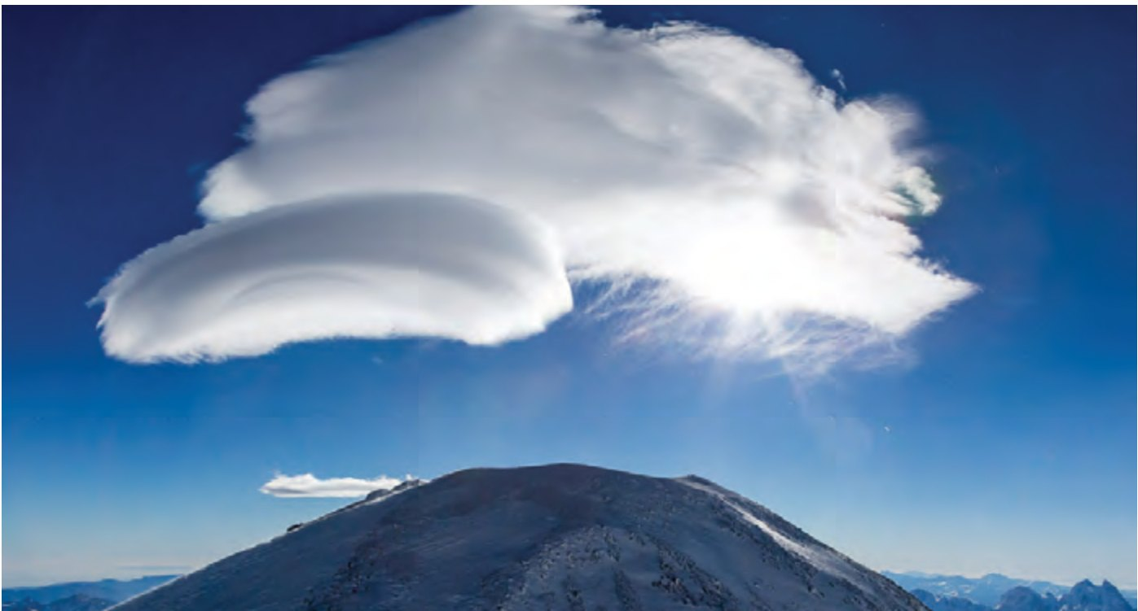
ШКОЛА АЛЬПИНИЗМА · МОДУЛЬ 3 · УРОК 3.2
Фронты,
грозы
и прогноз
Как приходит непогода и что делать,
если гроза застала на горе
Линза над восточной вершиной Эльбруса
Не допуск и не аттестация.
Notes:
Здравствуйте! Это второй урок о погоде. Разберём, как приходит непогода — тёплый и холодный фронты. Потом главная опасность летних гор — гроза: как заметить её заранее и что делать, если она застала на горе. И в конце — приметы без прибора и как читать прогноз. Урок не является допуском и не заменяет аттестацию.

Slide 2
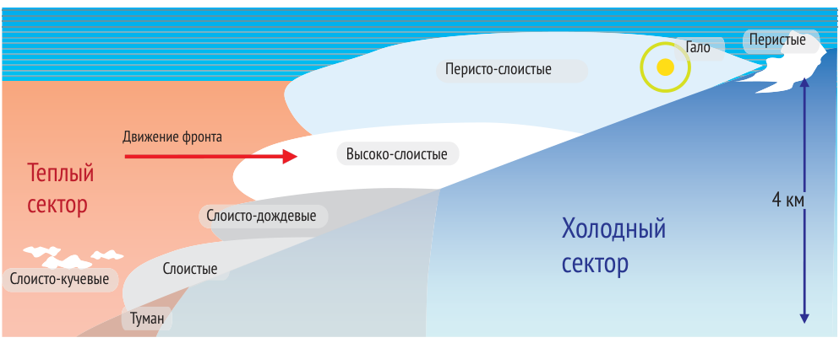
01 · ФРОНТЫ
Тёплый фронт: в запасе около 6 часов
1
Перистые → перисто-слоистые с гало
2
Затем высоко-слоистые и затяжной дождь
3
Увидели гало — до непогоды около 6 часов
02 / 15
Notes:
Атмосферный фронт — переходная зона между двумя соседними воздушными массами с разными свойствами: температурой, влажностью, плотностью. В тёплом фронте тёплый воздух натекает на клин холодного и медленно поднимается по нему, образуя систему облаков шириной четыреста — восемьсот километров. Облака приходят по порядку. Сначала перистые — в виде параллельных нитей или волокон, которые со временем уплотняются, затем перисто-слоистые, часто с гало вокруг Солнца или Луны. Потом высоко-слоистые и, наконец, слоисто-дождевые с долгими осадками. Давление при этом падает. Если перистые нити густеют, а давление падает, приближается тёплый фронт с ухудшением погоды. Главное правило: если появились перисто-слоистые облака, у группы, как правило, есть до шести часов, чтобы спуститься или дойти до стоянки.

Slide 3
01 · ФРОНТЫ
Холодный фронт: быстро и бурно
Башни
Грозы
Ясно
вертикальные кучевые облака — первый признак
ливни, шквалы и резкое похолодание
после фронта давление растёт, холодно и ясно
03 / 15
Notes:
Холодный фронт устроен иначе: холодный воздух подныривает под тёплый и резко выталкивает его вверх. Поэтому всё происходит быстро и бурно. Перед фронтом ветер поворачивает на запад или северо-запад, появляется дымка, хотя небо ещё чистое. Иногда перед самым фронтом бывает обманчивый просвет. Главный признак — высокие кучевые облака в виде башен или рваных хлопьев при быстром падении давления. Это приближение холодного фронта с резким ухудшением погоды и сильным ветром. По ширине холодный фронт меньше тёплого, но осадков даёт больше и часто приносит грозы и шквалы. Зато после него давление быстро растёт и наступает холодная ясная погода.

Slide 4
02
Облако-башня
Признаки грозы
ЧАСТЬ
Гроза
Если гроза застала
04 / 15
Notes:
Теперь гроза. Почти всегда её можно заметить заранее — если знать, куда смотреть.

Slide 5
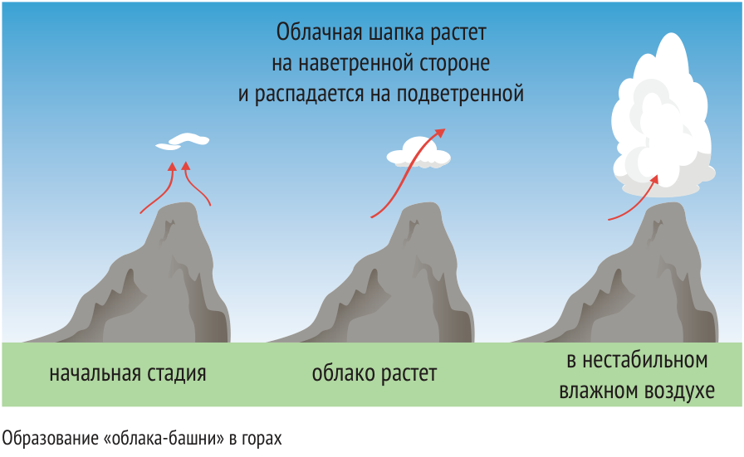
02 · ГРОЗА
Облако-башня: гроза может начаться в любой момент
1
Облака растут вверх быстрее обычного
2
Тёмные основания, вогнутые снизу
3
Верх расплывается «наковальней»
05 / 15
Notes:
Грозы, особенно местные, развиваются очень быстро. В дни, когда кучевые облака начинают активно расти, следите, как быстро они тянутся вверх и закрывают небо. Слишком вытянутое по вертикали облако — облако-башня — плохой признак: гроза может начаться в любой момент. Если такая башня одна на общем фоне, скорее всего, будет короткий ливень с грозой. Если же облака громоздятся массами с тёмными основаниями — возможна затяжная сильная гроза. Тревожные детали — вогнутая тёмная нижняя сторона облака, где идут сильные восходящие потоки, и плоская вершина-наковальня, вытянутая в одну сторону.

Slide 6
02 · ГРОЗА
Гроза близко: признаки
Кучевые облака растут «башнями»
Гром меньше чем через 30 с после вспышки
Тёмные основания облаков
Волосы поднимаются
Духота и безветрие
Жужжит металл
Облака уже в 7–9 утра
Искры на остриях снаряжения
Вторая половина дня
Шквал у тёмной стены облаков
Услышали гром — уходим с вершины и гребня сразу, не дожидаясь дождя
06 / 15
Notes:
Гроза — одна из главных опасностей гор, и её почти всегда можно заметить заранее. Кучевые облака быстро растут вверх и превращаются в башни с тёмными основаниями. Душно и безветренно. Облака появились уже в семь-девять утра — плохой знак на вторую половину дня, когда грозы случаются чаще всего. Посчитайте секунды между вспышкой и громом: каждые три секунды — около километра. Если меньше тридцати секунд, гроза ближе десяти километров, а это уже опасно. Признаки сильного электрического поля даже при ясном небе — волосы поднимаются, металл жужжит, на остриях снаряжения видны искры. Заметили хотя бы часть этих признаков — спускайтесь с вершины и гребня сразу, не ждите дождя.

Slide 7
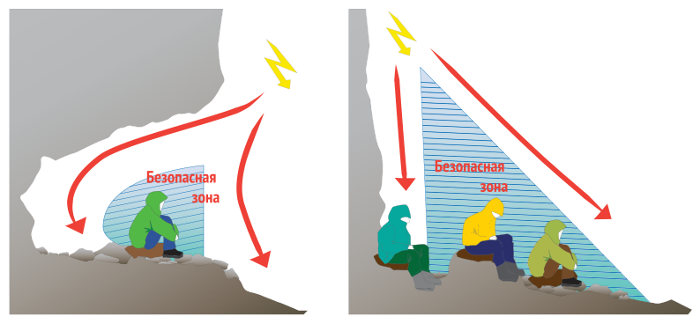
02 · ГРОЗА
Если гроза застала на горе
1
Вниз с вершины и гребня, подальше от воды
2
Железо — в 50 м, лучше выше по склону
3
Присесть на коврик, ноги вместе
4
Между людьми — 15 м и больше
07 / 15
Notes:
Самые опасные места в грозу — вершина и гребень: молния бьёт в выступающие точки рельефа. Поэтому, если гроза застала на горе, первое — уйти с вершины или гребня как можно ниже. Палатка не защищает, а под нависанием скалы ток может пройти искрой через тело, поэтому сидят не ближе метра от стен. Выключите телефоны и рации. Ищите сухое место: нишу или ложбину без стока воды, к водопадам и ручьям не подходите. Ледорубы, палки и скальное железо сложите подальше от себя, метров на пятьдесят, лучше выше по склону. Присядьте на сложенный коврик или сухую верёвку, ноги вместе, голову вниз, руками обхватите колени. Не ложитесь на землю. Школа NOLS и Служба национальных парков США добавляют: группу рассредоточьте хотя бы на пятнадцать метров, чтобы было кому помочь, а продолжать движение можно через тридцать минут после последнего грома.

Slide 8
02 · ГРОЗА
Гроза: нюансы
Шквал
резкий порыв перед грозой или холодным фронтом
Шаговое напряжение
ток растекается по земле — ноги вместе, не лечь
Правило 30/30
гром < 30 с после вспышки — опасно; ждать 30 мин после последнего
Группа
рассредоточиться на 15 м и более, чтобы было кому помочь
08 / 15
Notes:
Соберём нюансы грозы. Перед грозой и холодным фронтом часто налетает шквал — резкий короткий порыв ветра. На гребне он может сбить с ног, поэтому к его приходу нужно уже уйти вниз. Правило тридцать на тридцать помогает решать по времени. Если гром слышен меньше чем через тридцать секунд после вспышки, гроза ближе десяти километров, и пора укрываться. А продолжать движение можно не раньше, чем через тридцать минут после последнего грома. Почему ноги вместе и нельзя ложиться? Ток молнии растекается по земле, и между широко расставленными ногами или вдоль лежащего тела возникает шаговое напряжение. И группу рассредотачивают хотя бы на пятнадцать метров, чтобы один удар не вывел из строя всех.

Slide 9
03
Приметы без прибора
Нулевая изотерма
ЧАСТЬ
Приметы и прогноз
Прогноз и модели
09 / 15
Notes:
И последняя часть — как увидеть ухудшение без прибора и как читать прогноз.

Slide 10
03 · ПРИМЕТЫ И ПРОГНОЗ
Погода портится: признаки
Давление падает
Гало вокруг Солнца или Луны
Роса утром долго не высыхает
Облака идут в разные стороны
Облака уже в 7–9 утра
Ночью теплее обычного
Перистые облака густеют
Сбился горно-долинный цикл
Линзы над вершинами
След самолёта не тает
Два-три признака сразу — пересмотрите план и время разворота
10 / 15
Notes:
Соберём признаки ухудшения погоды, которые можно заметить без прогноза. Давление падает. Утренняя роса долго не высыхает. Облака появляются уже в семь-девять утра. Сами по себе перистые облака говорят о скором изменении погоды, а если они густеют и затягивают небо — о приближении фронта. Над вершинами висят линзы. Вокруг Солнца или Луны виден круг — гало. Облака на разных высотах движутся в разные стороны. Ночью теплее, чем обычно. Нарушился привычный цикл горно-долинных ветров. Инверсионный след самолёта не тает, а долго висит в небе. На аттестации классический набор признаков ухудшения звучит так: атмосферное давление падает, появляются перистые облака, вокруг Луны появляется гало. Если вы видите два-три тревожных признака сразу — пересмотрите план и время разворота.

Slide 11
03 · ПРИМЕТЫ И ПРОГНОЗ
Погода держится: признаки
Давление растёт или стабильно
Туман уходит сразу после восхода
Ночью холодно, небо ясное
Днём кучевые, к вечеру тают
Обильная роса утром
Горно-долинный ветер по графику
Ночной туман расходится утром
Вечером ветер стихает
Хорошие признаки — не гарантия: проверяйте давление и прогноз
11 / 15
Notes:
Теперь обратные признаки — погода держится или улучшается. Атмосферное давление растёт или стабильно. Ночью холодно, небо ясное, утром обильная роса. Низкий ночной туман в долинах, который расходится утром, говорит об устойчивой хорошей погоде: туман рассеивается сразу после восхода солнца или в течение двух часов после рассвета. Днём появляются небольшие кучевые облака, а к вечеру они тают. Горно-долинный ветер дует по расписанию: днём вверх, ночью вниз, а вечером стихает. На аттестации признак улучшения формулируют так: атмосферное давление растёт, ночью холодно, туман рассеивается сразу после восхода солнца. Но хорошие приметы — не гарантия. Летом даже в устойчивую погоду после обеда могут вырасти местные грозы, поэтому время разворота назначают всегда.

Slide 12
03 · ПРИМЕТЫ И ПРОГНОЗ
Прогноз: где смотреть и как читать
Источники
Три высоты
Насколько верить
1
yr.no, meteoblue, mountain-forecast
1
Старт, середина и вершина
1
До 3 суток — обычно надёжно
2
Модели ECMWF, GFS, ICON
2
Эльбрус: 3600, 4600, 5600 м
2
Неустойчиво — 3–4 дня с осторожностью
3
Местные службы и спасатели
3
Ветер, осадки, нулевая изотерма
3
Стабильно — до 5–7 дней
12 / 15
Notes:
Теперь о прогнозах. Горные прогнозы есть на сайтах yr.no, meteoblue, mountain-forecast и других. Почти все они построены на нескольких глобальных моделях: европейской ECMWF, американской GFS и немецкой ICON. Полезно сравнить несколько: если модели расходятся, погода неустойчива. Не забывайте местные службы и спасателей — они знают особенности района. Смотрите прогноз на трёх высотах: старт, середина маршрута и вершина. Для Эльбруса это примерно три тысячи шестьсот, четыре тысячи шестьсот и пять тысяч шестьсот метров. Кроме температуры, смотрите ветер, осадки и высоту нулевой изотермы. И о доверии: на трое суток прогноз обычно надёжен. При неустойчивой погоде даже к прогнозу на три-четыре дня относятся осторожно, а в устойчивом антициклоне можно планировать на пять — семь дней.

Slide 13
03 · ПРИМЕТЫ И ПРОГНОЗ
Прогноз сегодня: модели, ансамбли, ИИ
Модели
Ансамбли
Новое
1
ECMWF — сетка около 9 км
1
Десятки прогонов одной модели
1
ИИ-модели: ECMWF AIFS, 2025
2
GFS, ICON; в России — ПЛАВ
2
Разброс — неуверенность
2
Прогноз — на спутниковый мессенджер
3
Сетка сглаживает вершины
3
Мультимодель — сводка
3
Местную грозу видно только по небу
13 / 15
Notes:
Как устроены прогнозы сегодня. В основе любого сайта — глобальная численная модель атмосферы. Европейская ECMWF считает на сетке около девяти километров, американская GFS и немецкая ICON — около тринадцати, у Гидрометцентра России есть своя глобальная модель ПЛАВ. В такой сетке горы сглажены, поэтому погоду смотрят для нужной высоты. Второе — ансамбли: модель прогоняют десятки раз с чуть разными начальными данными. Сходятся прогоны — прогноз надёжнее, расходятся веером — погода неустойчива. Многие сервисы показывают мультимодельный, то есть сводный прогноз нескольких моделей. Третье — модели на основе искусственного интеллекта: с две тысячи двадцать пятого года европейский центр выпускает такой прогноз. На маршруте свежий прогноз можно получить через спутниковый мессенджер. Но местную грозу над конкретным хребтом не предскажет ни одна модель — последнее слово за небом и барометром.

Slide 14
03 · ПРИМЕТЫ И ПРОГНОЗ
В прогнозе смотрим ещё
Нулевая изотерма
высота, где 0 °C: ниже — дождь, выше — снег и лёд
Модель прогноза
ECMWF, GFS, ICON; расходятся — погода неустойчива
Гало
круг вокруг Солнца или Луны — признак тёплого фронта
14 / 15
Notes:
Три понятия, которые часто встречаются в прогнозах. Нулевая изотерма — высота, на которой температура воздуха ноль градусов. Ниже неё осадки идут дождём, выше — снегом. Если изотерма поднимается высоко, снег на маршруте раскисает, растёт лавинная опасность и камнепад. Модель прогноза — численная модель атмосферы, на которой строятся сайты: европейская ECMWF, американская GFS, немецкая ICON. Когда они расходятся, погода неустойчива, и к прогнозу стоит относиться осторожнее. И гало — светящийся круг вокруг Солнца или Луны в перисто-слоистых облаках. Это один из признаков тёплого фронта, а значит, в запасе до шести часов.

Slide 15
Главное из урока
Запомнить
Дальше
Только очно
1
Перисто-слоистые — до 6 часов
1
Тест модуля 3: 15 вопросов, зачёт — 12
1
Принятие решения о развороте
2
Гром < 30 с — укрываться
2
Поиск укрытия в грозу
2
Симулятор: две ситуации
3
Прогноз на трёх высотах, сверяем модели
Урок не допуск, не квалификация и не официальный экзамен ФАР.
15 / 15
Notes:
Подведём итог. Тёплый фронт приходит долго: перисто-слоистые облака и гало дают до шести часов. Холодный — быстро и бурно, с грозами и шквалами. Облако-башня — гроза может начаться в любой момент. Если гром слышен меньше чем через тридцать секунд после вспышки — уходите с вершины и гребня, ноги вместе, группа рассредоточена. Прогноз смотрим на трёх высотах, следим за нулевой изотермой и сверяем модели. Теперь — тест модуля и симулятор.

